Slide 1
CHÀO ĐÓN CÁC CON ĐẾN VỚI MÔN TỰ NHIÊN VÀ XÃ HỘI LỚP 3
TUẦN 8 – BÀI: Vệ sinh thần kinh

Slide 2
Khởi động
1. Cơ quan thần kinh gồm những bộ phận nào?
Cơ quan thần kinh gồm não, tủy sống, các dây thần kinh.
2. Bộ phận nào trong cơ quan thần kinh kiểm soát mọi suy nghĩ và hoạt động của cơ thể?
Bộ phận não trong cơ quan thần kinh kiểm soát mọi suy nghĩ và hành động của cơ thể.

Slide 3
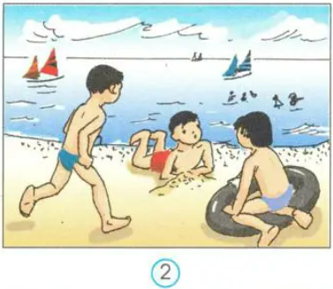
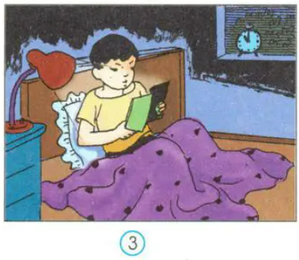
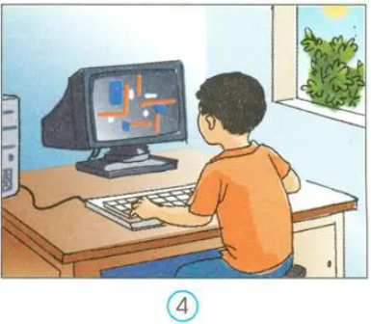
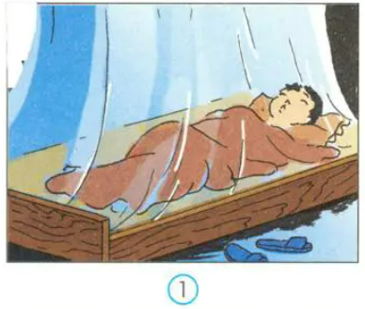
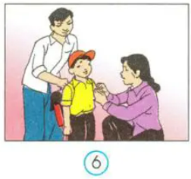
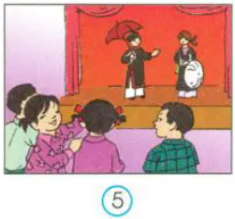
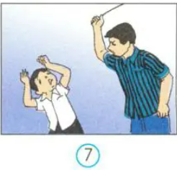
Làm việc cá nhân
Hoạt động khám phá
Trả lời các câu hỏi
Nhân vật trong mỗi bức tranh đang làm gì?
Việc làm đó có lợi hay có hại cho cơ quan thần kinh? Vì sao?

Slide 4
Làm việc cá nhân
Hoạt động khám phá
Việc làm có lợi cho cơ quan thần kinh
Việc làm có hại cho cơ quan thần kinh
Việc làm có lợi cho cơ quan thần kinh
Việc làm có hại cho cơ quan thần kinh

Slide 5
Làm việc cá nhân
Hoạt động khám phá
Bạn nhỏ đang ngủ → có lợi cho cơ quan thần kinh.
Vì khi ngủ cơ quan thần kinh được nghỉ ngơi.

Slide 6
Làm việc cá nhân
Hoạt động khám phá
Các bạn nhỏ đang chơi trên bãi biển, vừa có lợi và vừa có hai cho cơ quan thần kinh.
Có lợi vì khi đó cơ quan thần kinh được thư giãn
Có hại vì nếu phơi nắng quá lâu dễ bị ốm.

Slide 7
Làm việc cá nhân
Hoạt động khám phá
Bạn nhỏ đọc sách đến 11 giờ đêm.
→ Không có lợi cho cơ quan thần kinh vì đọc sách và thức quá khuya làm thần kinh mệt.

Slide 8
Làm việc cá nhân
Hoạt động khám phá
Bạn nhỏ chơi trò chơi trên máy tính.
Vừa có lợi, vừa có hại cho cơ quan thần kinh
Có lợi vì thần kinh được thư giãn.
Có hại vì nếu chơi quá lâu thần kinh sẽ căng thẳng đầu óc, dễ nghiệm trò chơi điện tử, ảnh hưởng đến học tập.

Slide 9
Làm việc cá nhân
Hoạt động khám phá
Các bạn đang xem biểu diễn văn nghệ
→ có lợi cho cơ quan thần kinh.
Vì giúp giải trí, thần kinh thư giãn.

Slide 10
Làm việc cá nhân
Hoạt động khám phá
Bạn nhỏ được bố mẹ chăm sóc.
Có lợi cho cơ quan thần kinh
Vì lúc đó bạn vui vẻ, được chăm sóc và yêu thương.

Slide 11
Làm việc cá nhân
Hoạt động khám phá
Bạn nhỏ bị đánh đập
Có hại cho cơ quan thần kinh
Vì khi bị đánh, bạn nhỏ đau và có tâm lý sợ hãi.

Slide 12
Trả lời câu hỏi
1. Những việc làm như thế nào có lợi cho cơ quan thần kinh?
Những công việc vừa sức, thư giãn, thoải mái có lợi cho cơ quan thần kinh.
2. Trạng thái sức khỏe nào có lợi cho cơ quan thần kinh?
Khi chúng ta vui vẻ, được chăm sóc, yêu thương.

Slide 13
KẾT LUẬN
Chúng ta làm việc nhưng cũng phải thư giãn, nghỉ ngơi, tránh làm việc mệt mỏi quá sức.
Khi chúng ta vui vẻ, hạnh phúc, được yêu thương, chăm sóc sẽ rất tốt cho cơ quan thần kinh. Ngược lại, nếu buồn bã hay bị đau đớn, sợ hãi sẽ có hại cho cơ quan thần kinh.

Slide 14

Làm việc với Sách giáo khoa

Slide 15




Trạng thái tốt cho cơ quan thần kinh
Tức giận
Vui vẻ
Lo lắng
Sợ hãi
Vẻ mặt của bạn nhỏ của các hình trên như thế nào?
Trạng thái nào có lợi, có hại cho cơ quan thần kinh?
Trả lời các câu hỏi

Slide 16
Trạng thái tốt cho cơ quan thần kinh
Tức giận
Sợ hãi
Vui vẻ
Lo lắng
Giúp thần kinh luôn thoải mái
Trạng thái có hại cho
cơ quan thần kinh
Trạng thái có lợi cho
cơ quan thần kinh

Slide 17
KẾT LUẬN
Chúng ta cần luôn vui vẻ với người khác. Điều đó có lợi cho cơ quan thần kinh của chính chúng ta và người khác.
Sự tức giận, sợ hãi hay lo lắng sẽ không tốt cho cơ quan thần kinh. Vì thế chúng ta cần tạo không khí vui vẻ, giúp đỡ, chia sẻ niềm vui với bạn bè.

Slide 18
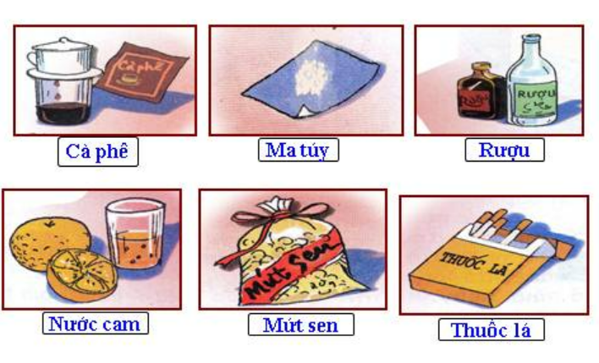
Làm việc cá nhân
Sắp xếp các đồ vật dưới đây thành 3 nhóm
Nhóm có lợi cho cơ quan thần kinh.
Nhóm có hại cho cơ quan thần kinh
Nhóm rất nguy hiểm đối với cơ quan thần kinh.

Slide 19
Làm việc cá nhân
Sắp xếp các đồ vật dưới đây thành 3 nhóm
1. Có lợi
2. Có hại
3. Rất nguy hiểm

Slide 20

KẾT LUẬN
Chúng ta cần làm gì để bảo vệ cơ quan thần kinh?
Chúng ta cần phải luyện tập thể dục, sống vui vẻ, ăn uống đủ chất, điều độ để bảo vệ cơ quan thần kinh.

Slide 21
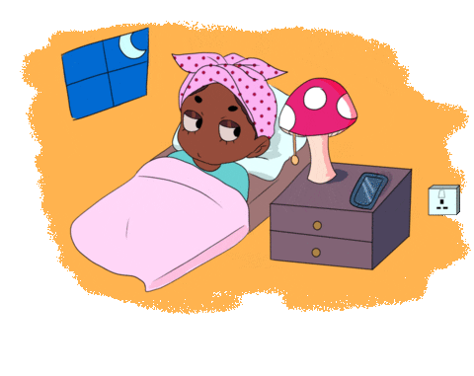
Vệ sinh thần kinh (tiếp theo)
Vai trò của giấc ngủ đối với sức khỏe

Slide 22
Vai trò của giấc ngủ đối với cơ quan thần kinh
1. Theo em, khi ngủ cơ quan nào của cơ thể được nghỉ ngơi?
Khi ngủ cơ quan thần kinh của cơ thể được nghỉ ngơi.
2. Chúng ta nên ngủ khoảng mấy giờ trong một ngày?
Chúng ta nên ngủ khoảng 7 đến 8 giờ trong một ngày.

Slide 23
Vai trò của giấc ngủ đối với cơ quan thần kinh
3. Nêu những điều kiện để có giấc ngủ tốt.
Để có giấc ngủ tốt: Phòng ngủ phải sạch sẽ, thông thoáng, ngủ trong màn, có gối đầu, ngủ lúc 9 giờ tối

Slide 24
KẾT LUẬN
Để có giấc ngủ tốt:
Tạo thói quen đi ngủ và thức dậy đúng giờ.
Không ăn quá no, quá đói hoặc uống nước quá nhiều.
Không dùng các chất kích thích như: thuốc lá, rượu, bia, cà phê, trà đặc…
Làm vệ sinh cá nhân trước khi đi ngủ.
Chỗ ngủ sạch sẽ, yên tĩnh, thoáng mát (khi ngủ phải có màn, có chăn đắp khi trời lạnh...)
Không xem phim có nội dung bạo lực.
Tư thế ngủ thoải mái, không nằm sấp…

Slide 25
KẾT LUẬN
Khi ngủ, cơ quan thần kinh đặc biệt là bộ não được nghỉ ngơi tốt nhất. Trẻ em càng nhỏ càng cần ngủ nhiều. Từ 10 tuổi trở lên, mỗi người cần ngủ từ 7 đến 8 giờ trong một ngày.

Slide 26
Lập thời gian biểu hàng ngày
Em hãy nối thời gian với công việc hoat động thích hợp
Buổi | Thời gian
Sáng | 6 giờ đến 10 giờ 40 phút
Trưa | 10 giờ 40 phút đến 13 giờ 30
Chiều | 13giờ 30 đến 16 giờ
Tối | 16 giờ đến 21 giờ
Đêm | 21 giờ đến 6 giờ sáng
Công việc hoạt động
Tan học, về nhà ăn trưa. Ngủ trưa
Chơi thể thao, tắm rửa, ăn cơm tối, xem ti vi, học bài.
Đi học chiều
Ngủ dậy, đánh răng, rửa mặt, ăn sáng, đi học ở trường
Ngủ

Slide 27
Lập thời gian biểu hàng ngày
Buổi | Thời gian | Công việc hoạt động
Sáng | 6 giờ đến 10 giờ 40 phút | Ngủ dậy, đánh răng, rửa mặt, ăn sáng, đi học ở trường
Trưa | 10 giờ 40 phút đến 13 giờ 30 | Tan học, về nhà ăn trưa. Ngủ trưa
Chiều | 13giờ 30 đến 16 giờ | Đi học chiều
Tối | 16 giờ đến 21 giờ | Chơi thể thao, tắm rửa, ăn cơm tối, xem ti vi, học bài.
Đêm | 21 giờ đến 6 giờ sáng | Ngủ

Slide 28
Kết luận
1. Sinh hoạt và học tập theo thời gian biểu có lợi ích gì?
Thực hiện theo thời gian biểu giúp chúng ta sinh hoạt và làm việc một cách khoa học, vừa bảo vệ được hệ thần kinh vừa giúp nâng cao hiệu quả công việc, học tập.

Slide 29
Kết luận
2. Cách tốt nhất để giữ gìn cơ quan thần kinh là gì?
Ăn ngủ, học tập, làm việc, nghỉ ngơi, vui chơi điều độ; không làm việc căng thẳng, không lo nghĩ, buồn bực, tức giận,...; không dùng các chất kích thích và các loại thuốc độc hại là cách tốt nhất để giữ gìn cơ quan thần kinh.

Slide 30
VẬN DỤNG
Em hãy tự lập một thời gian biểu hàng ngày của mình.

Slide 31
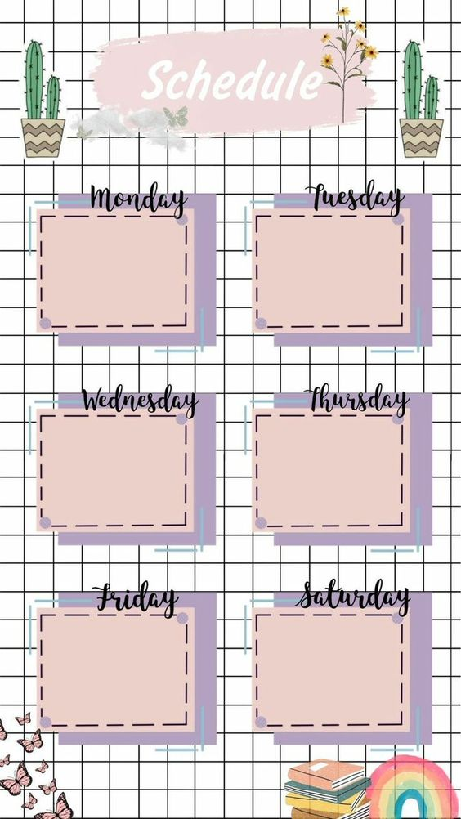
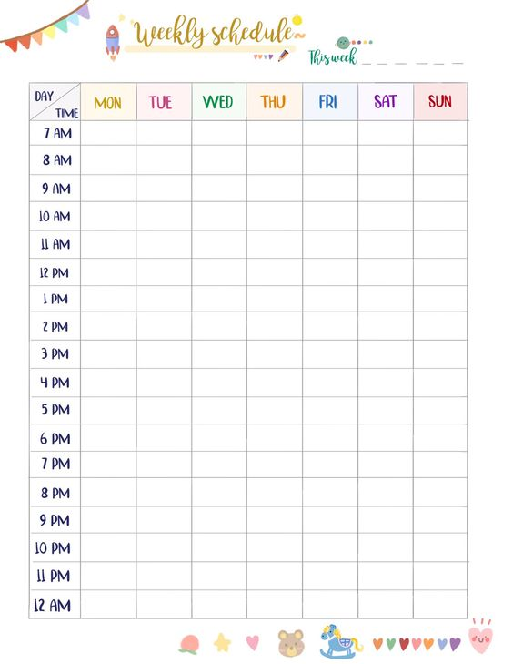
Thời gian biểu
Sáng
Tối
Trưa
Đêm
Chiều
Chuẩn bị cho hôm sau

Slide 32
Chúc các con chăm chỉ học tập,
và giữ gìn sức khỏe thật tốt

